Slide 1
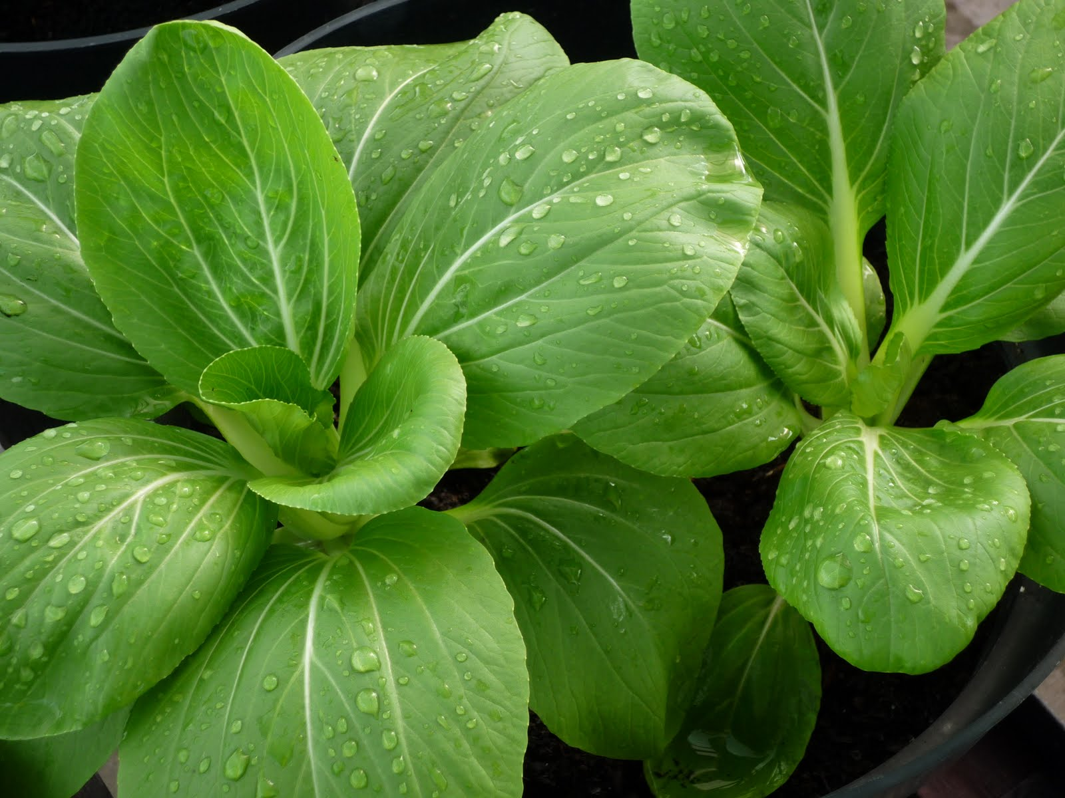
Ekspresi gen Turnip Mosaic Virus (TuMV) pada Sawi Cina (Brassica rapa)
Arief Noor R (S611208002)
Tugas MK. BIOTEKNOLOGI PERTANIAN
Prof. Dr. Agr. Sc. Ir. Vita Ratri Cahyani, M.P.

Slide 2
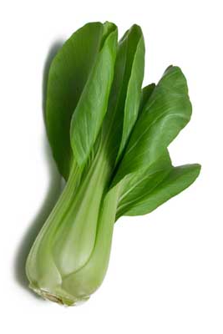
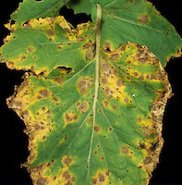
Sayuran populer dimasyarakat
Nilai ekonomi tinggi (Cahyono 2003 cit. Kartiningtyas dan Hidayat 2006)
Pengembangan budidaya = terkendala gangguan hama dan penyakit
→ pengembangan komoditi ini terganggu bahkan menurun
Tanaman caisin
(Brassica rapa)
Rentan akan berbagai jenis virus
(Fjellstrom dan Williams 1997).
Salah satu penyebab penyakit pada tanaman caisin adalah Turnip mosaic virus (TuMV)

Slide 3
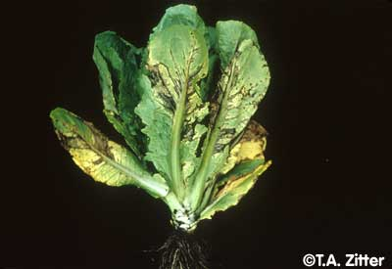
genus Potyvirus
partikel berbentuk batang lentur berukuran 15-20 x 720 nm dan mengandung genom monopartit berupa RNA untai tunggal yang terdiri dari 9830 nukleotida (Nicolas and Laliberte 1992)
genom strand RNA yang positif kira-kira pada 9.830 bp dan ditularkan oleh 40-50 spesies kutu daun
TuMV
produksi benih menurun,
ukuran benih mengecil,
bentuk benih mengalami malformasi, dan
viabilitas benih akan menurun
Contoh :
Cipanas, Kabupaten Cianjur, Provinsi Jawa Barat menemukan banyak tanaman caisin (50% dari populasi yang diamati) menunjukan gejala mosaik, blister, malformasi atau kerdil

Slide 4
Untuk itu, perlu adanya → peningkatan resistensi tanaman caisin terhadap TuMV secara molekuler
seperti penurunan gen tahan TuMV yang telah ada atau transformasi gen tahan TuMV yang telah dikembangkan dari tanaman lain yang resisten
Gen silencing
suatu proses membungkam ekspresi gen yang pada mulanya diketahui melibatkan mekanisme pertahanan alami pada tanaman untuk melawan virus
Analisis scFv dari tanaman transgenik menunjukkan bahwa garis resistensi pada transgenik terekspresi lebih dari scFv transkrip daripada garis transgenik yang rentan

Slide 5
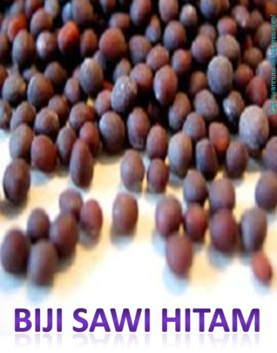
Metode
sterilkan dan ditanam pada media standar MS dalam ruang kultur,suhu 25°C, intensitas cahaya 2.000 lux dan fotoperodisitas 12/12 jam (siang/malam).
Kloning scFv
diisolasi dari MRL-lpr/lpr tikus
vektor pGEM-T
Dua scFv ORF primer
748 bp MRL tikus scFv
cDNA
dimurnikan dengan 3% agarosa gel elektroforesis

Slide 6
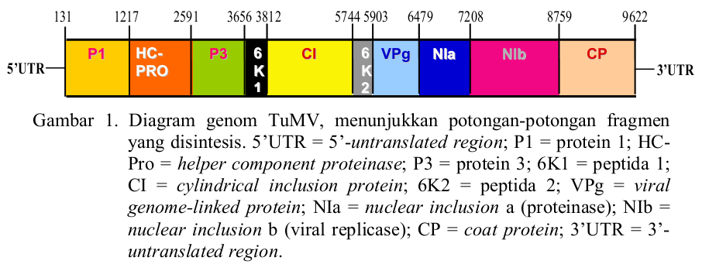
Vektor pSB11 (pMJ109) :: ScFv berubah menjadi strain Agrobacterium tumefaciens LBA4402 dengan elektroporasi.
transforman, GFP
(Suehiro et al . 2004)

Slide 7
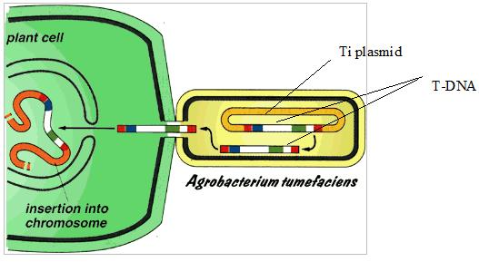
Transformasi
menginokulasikan koloni tunggal 20 mL cair LB
Sub kultur berulang-ulang
diekstraksi dengan hexadecyltrimethyl-amonium bromida (CTAB) metode (Kang et al. 2001)
Genom DNA

Slide 8
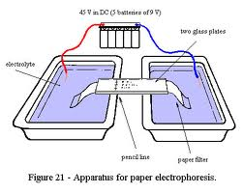
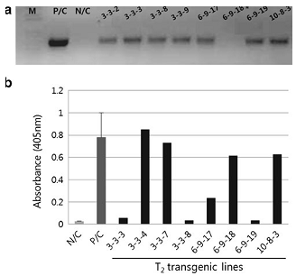
primer (TuMV-8573F: 5’AGC TCC CTA GCA CAA GAA GG3’ dan TuMV-9385R: 5’TCG AGC TAA GCA CAT GTC GG3’)
amplikasi PCR
elektroforesis
pasangan primer ini diperkirakan sekitar 800 bp

Slide 9
Hasil
Variasi gejala pada tanaman caisin terinfeksi TuMV; mosaik ringan disertai vein clearing (A), melepuh (B), malformasi (C), dan kerdil (D, kanan)

Slide 10
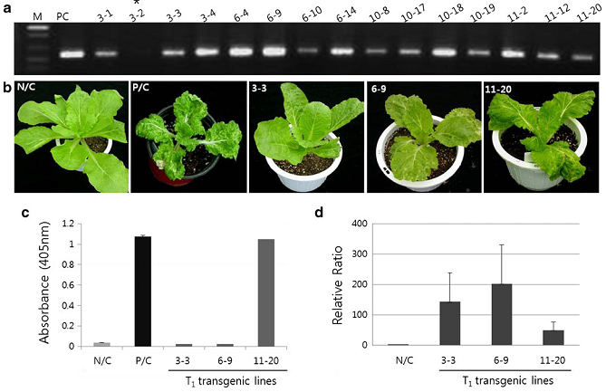
ekspresi scFv bisa berkorelasi dengan resistensi TuMV
ekspresi gen scFv diperlukan untuk memberikan ketahanan terhadap TuMV dalam caisin transgenik. Penemuan ini juga menunjukkan bahwa gen scFv di ​​beberapa tanaman transgenik tidak diekspresikan dengan baik, meskipun transgen dimasukkan ke dalam genom B. rapa.

Slide 11
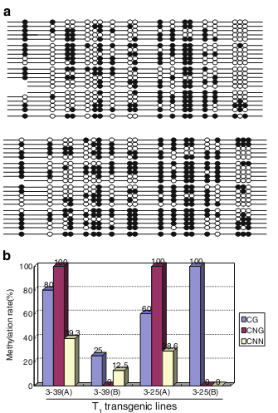
sebagian besar tanaman transgenik menunjukkan kerentanan scFv terhadap TuMV meski mengandung transgen
ekspresi lebih scFv dapat memberi resistensi TuMV pada frekuensi sangat rendah dan resistensi tidak dapat dipertahankan karena silencing transgenik yang mungkin disebabkan oleh efek sitotoksik scFv dalam tanaman transgenik (Liao et al. 2012)

Slide 12
Kesimpulan
Sebagian besar tanaman transgenik menunjukkan kerentanan scFv terhadap TuMV meski mengandung transgen.
Keturunan T2 yang diperoleh dari tanaman tahan T1 sering menunjukkan kerentanan.
Ekspresi tanaman transgenik yang rentan memperlihatkan tingkat sangat rendah gen scFv karena sering terjadi metilasi transgen.
Ekspresi lebih scFv dapat memberi resistensi TuMV pada frekuensi sangat rendah dan resistensi tidak dapat dipertahankan karena silencing transgenik.

Slide 13
Daftar Pustaka
Fjellstrom, R.G. and P.H. Williams. 1997. Fusarium yellows and Turnip Mosaic Virus Resistence in Vrassica rapa and B. Juncea. J. HortScience 3295):927-930.
Kartiningtyas dan Hidayat H. 2006. Deteksi Turnip Mosaic Virus Pada Jaringan Benih Dan Daun. J. HPT Tropika 6(1): 32–40
Nicolas O., J.F. Laliberte. 1992. The complete nucleotide sequence of turnip mosaic potyvirus RNA. J. Gen Virol 73: 2785-2793.
Suehiro N, Natsuaki T, Watanabe T, Okuda S. 2004. An important determinant of the ability of Turnip mosaic virus to infect Brassica spp. and/or Raphanus sativus is in its P3 protein. J. Gen. virol . 85: 2087–209.

Slide 14
TERIMA KASIH

